Slide 1
cad
#7

Slide 2
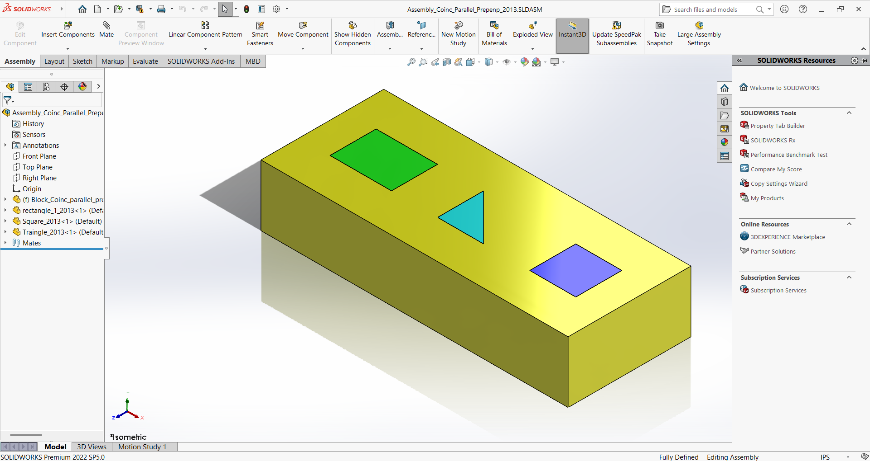
Materi - cara Membuat file assembly - Jenis-jenis mates - Reference geometry coordinate - praktek

Slide 3
Apa itu assembly
Assembly -> Menggabungkan beberapa parts menjadi satu kesatuan yang utuh

Slide 4
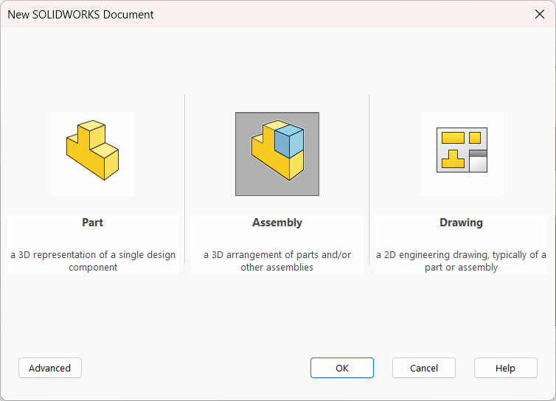
Cara membuat file assembly
Klik file -> new -> lalu pilih Assembly

Slide 5

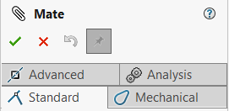
Apa itu mates
Mates -> fitur relasi/hubungan antar parts supaya saling membentuk satu kesatuan
Jenis-jenis mates
Standar
Advanced
Mechanical
Analysis

Slide 6
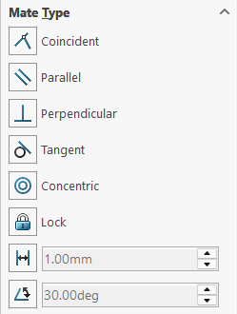
Tipe-Tipe standard mates
Coincident = Menggabungkan antara 2 bentuk
Parallel = Membuat bentuk sejajar
Perpendicular = Bentuk saling tegak lurus (90°)
Tangent = Permukaan melengkung menempel pada permukaan lain
Concentric = Menyamakan titik pusat sesama lingkaran/silinder
Lock = Mengunci parts supaya tidak berubah-ubah
Distance = Memberi jarak antara kedua parts
Angle = Memberi jarak sudut antara kedua parts

Slide 7
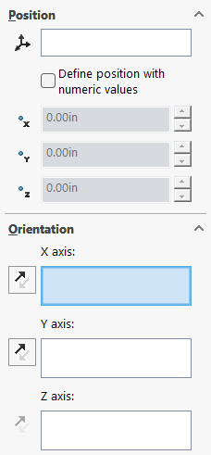
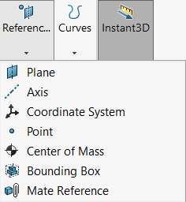
Apa itu Reference geometry coordinate
-> Fitur untuk mengetahui titik koordinat tertentu pada komponen
Cara: Klik features -> reference geometry -> lalu pilih Coordinate System

Slide 8
COBA Reference geometry coordinate

Slide 9
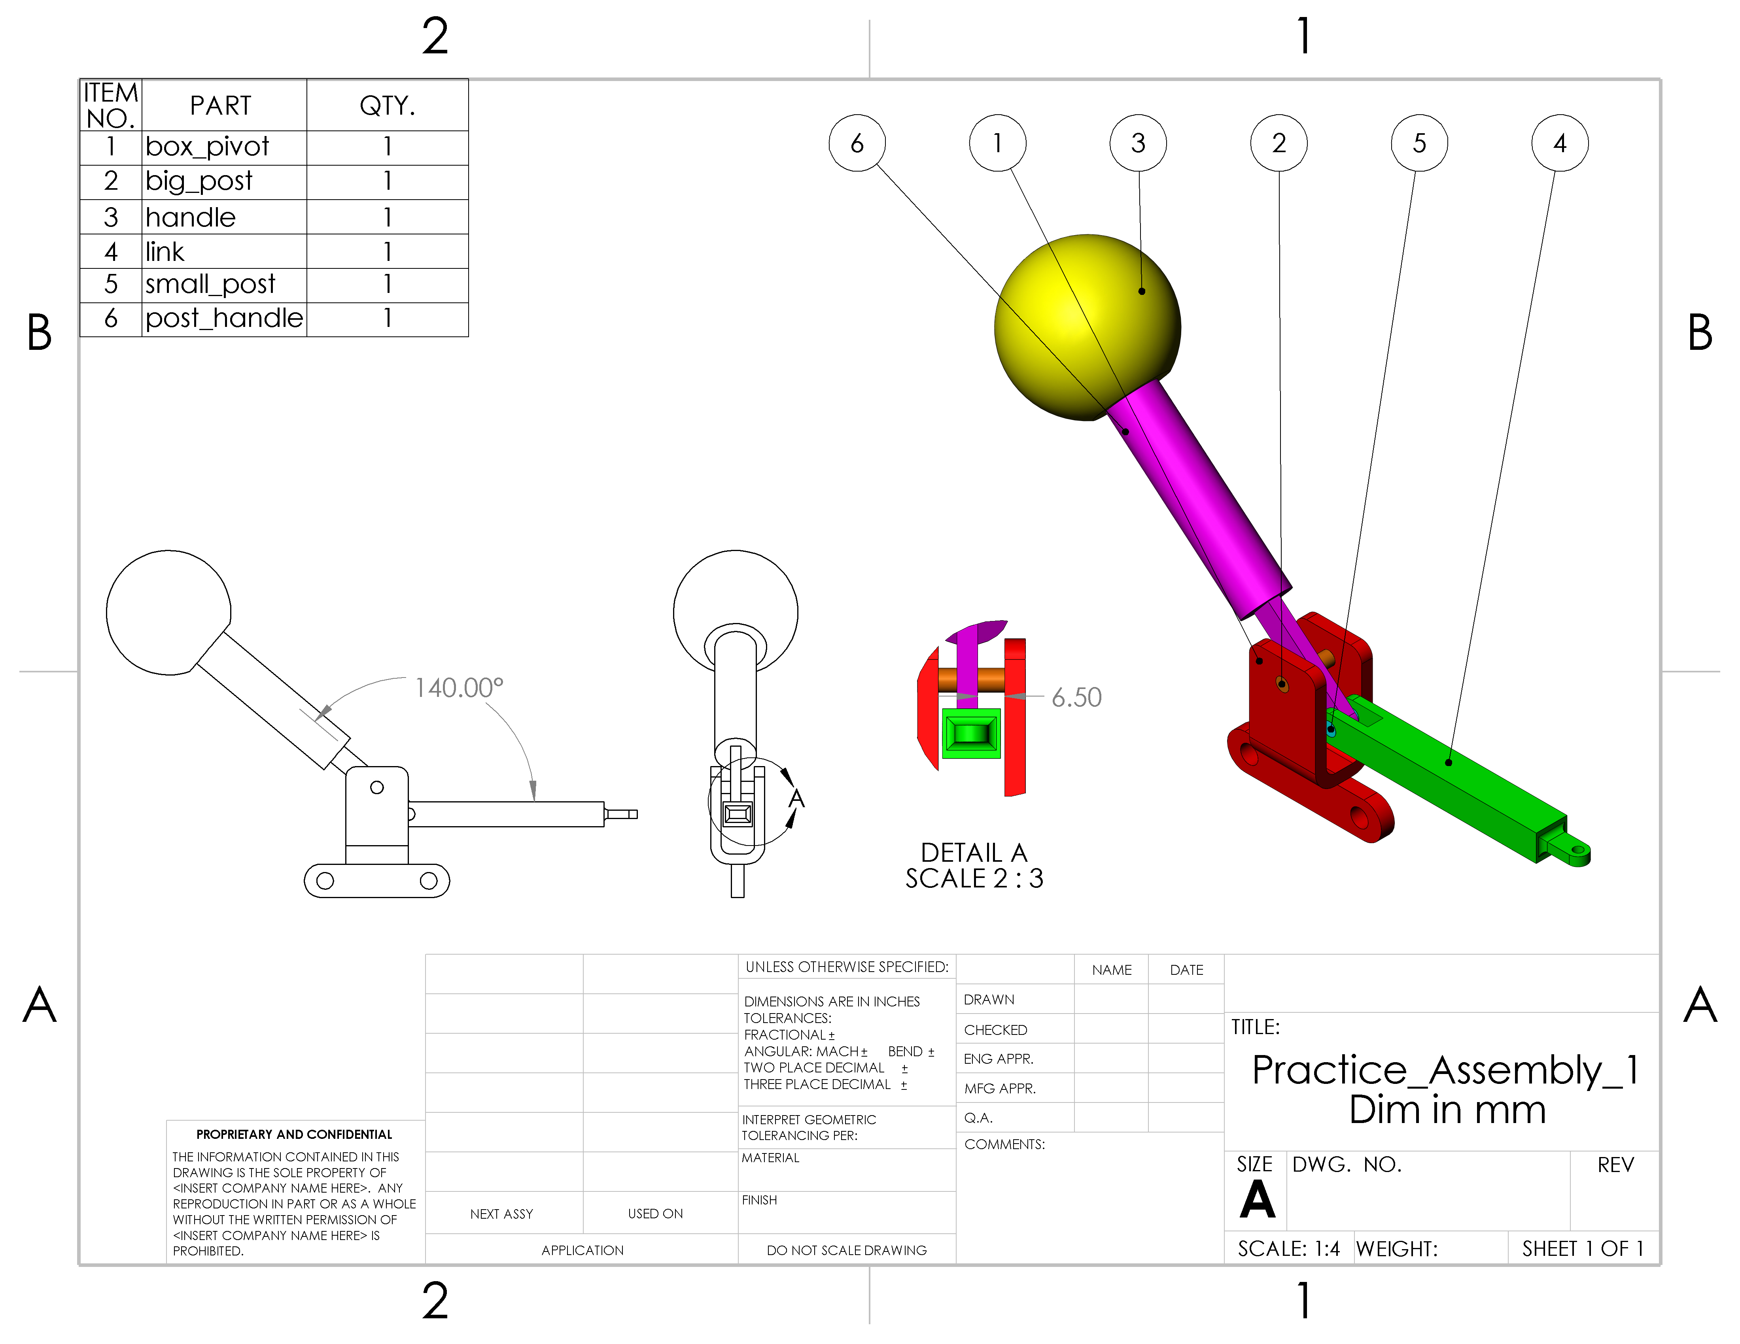
Praktek #1

Slide 10
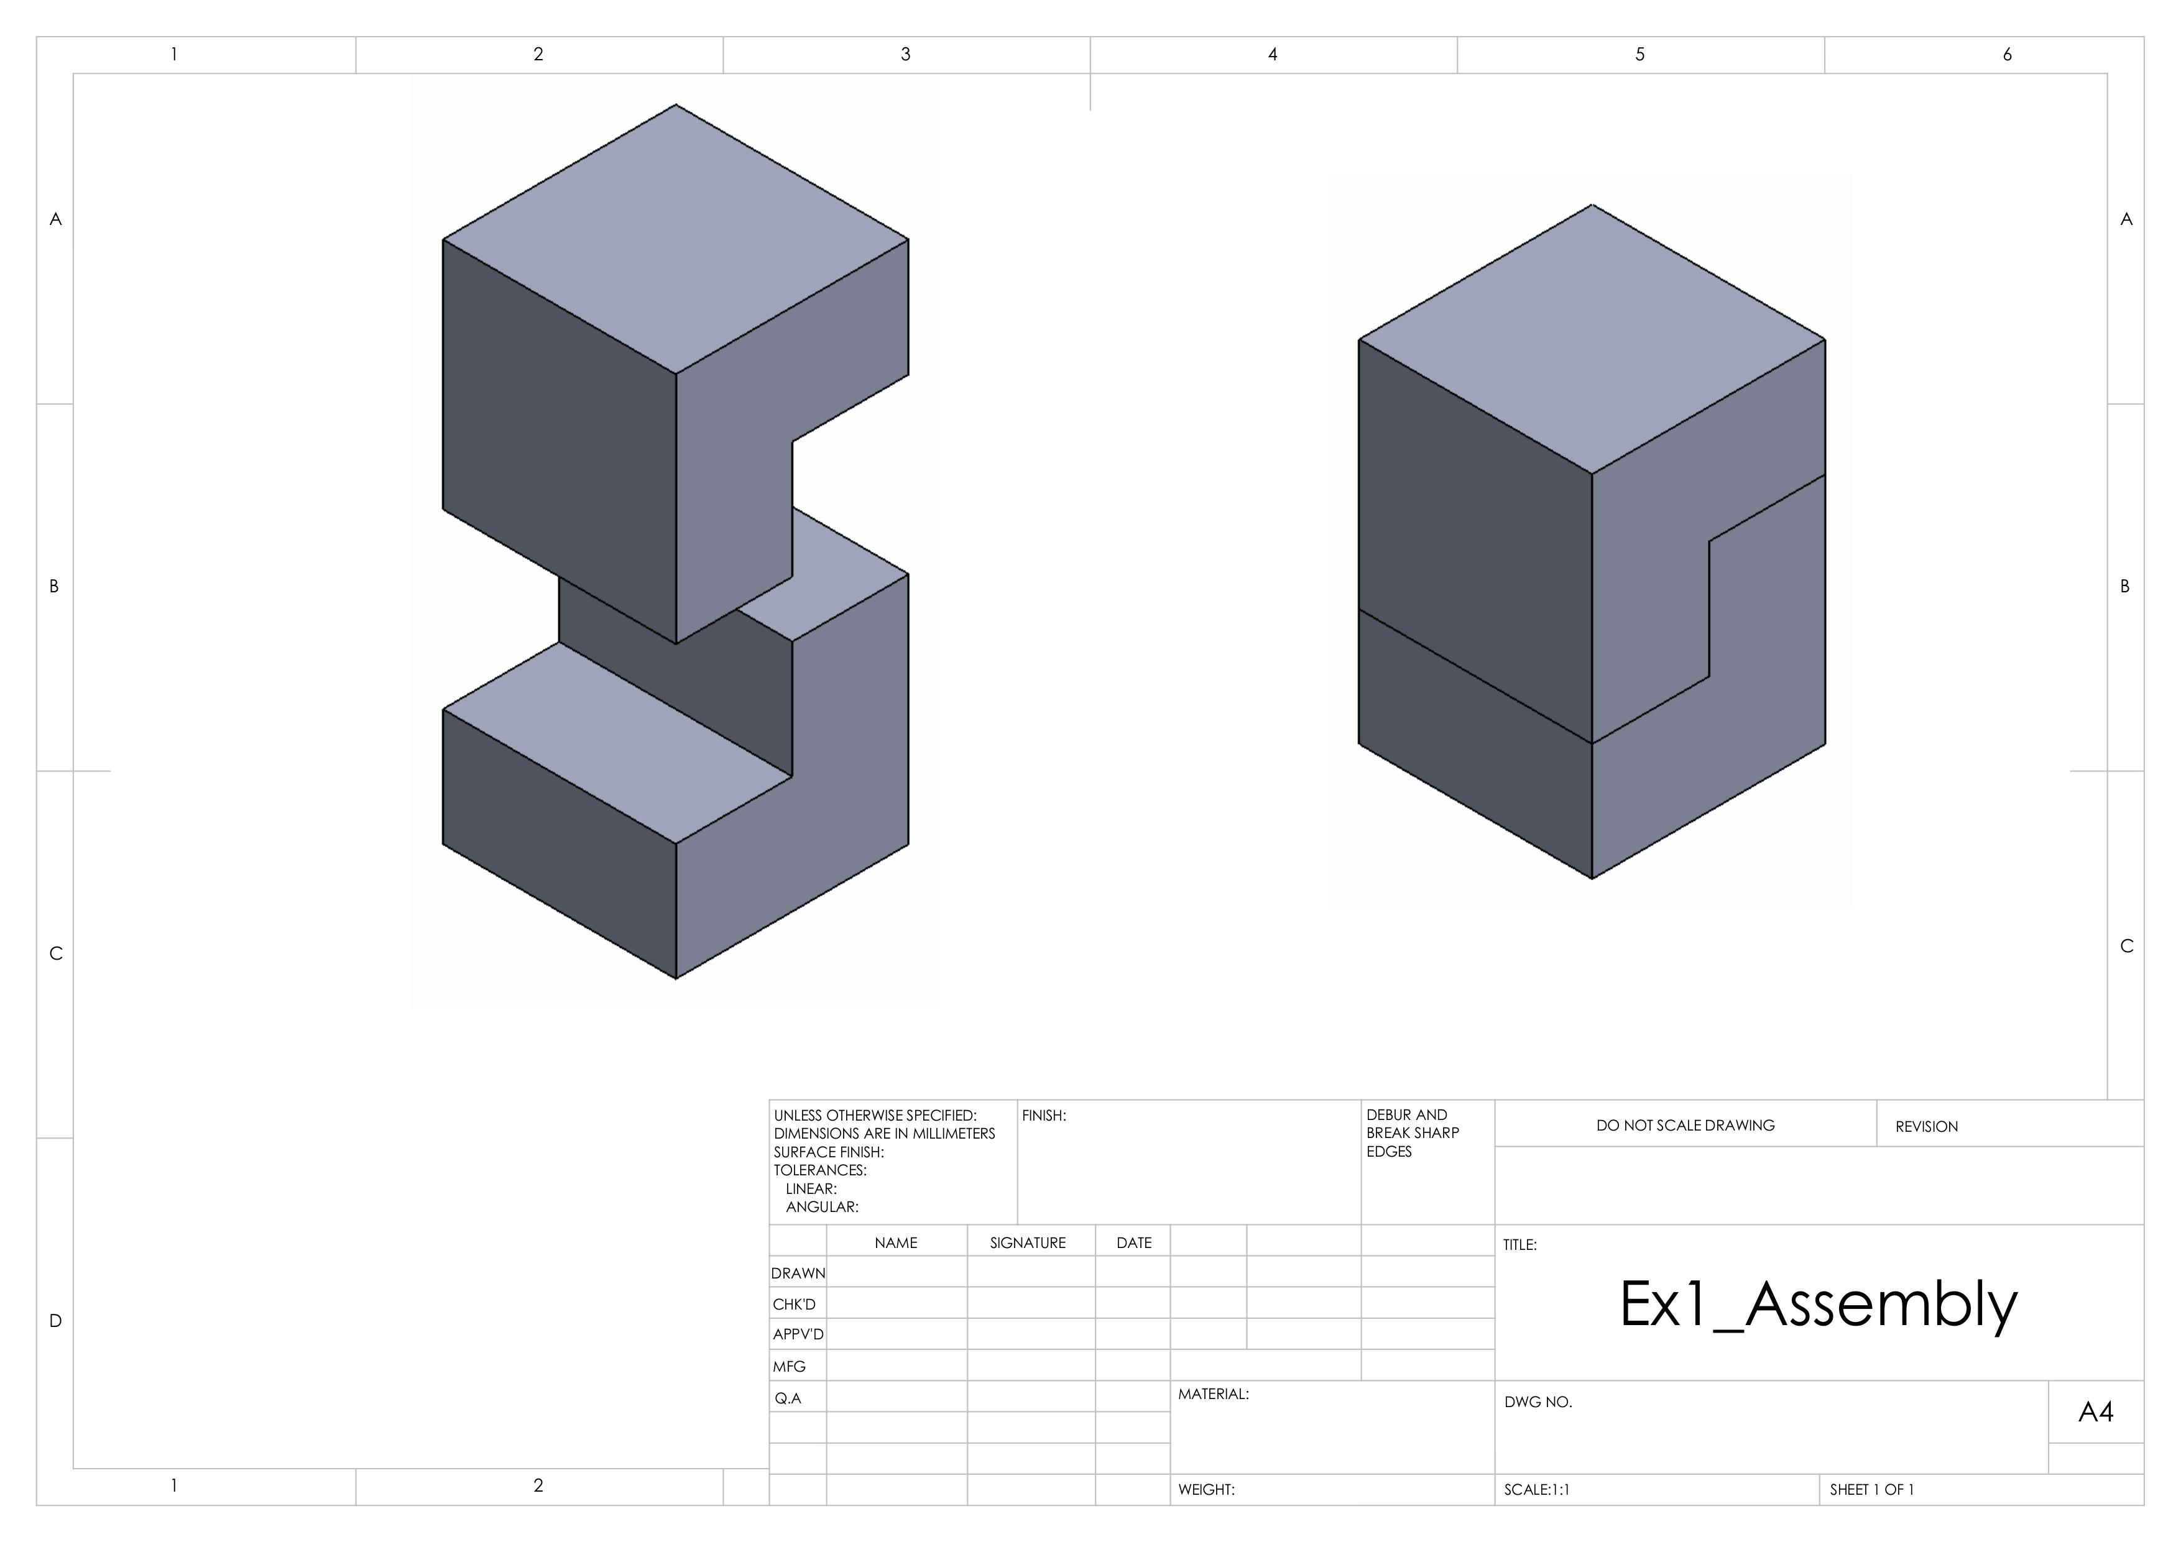
Praktek #2

Slide 11
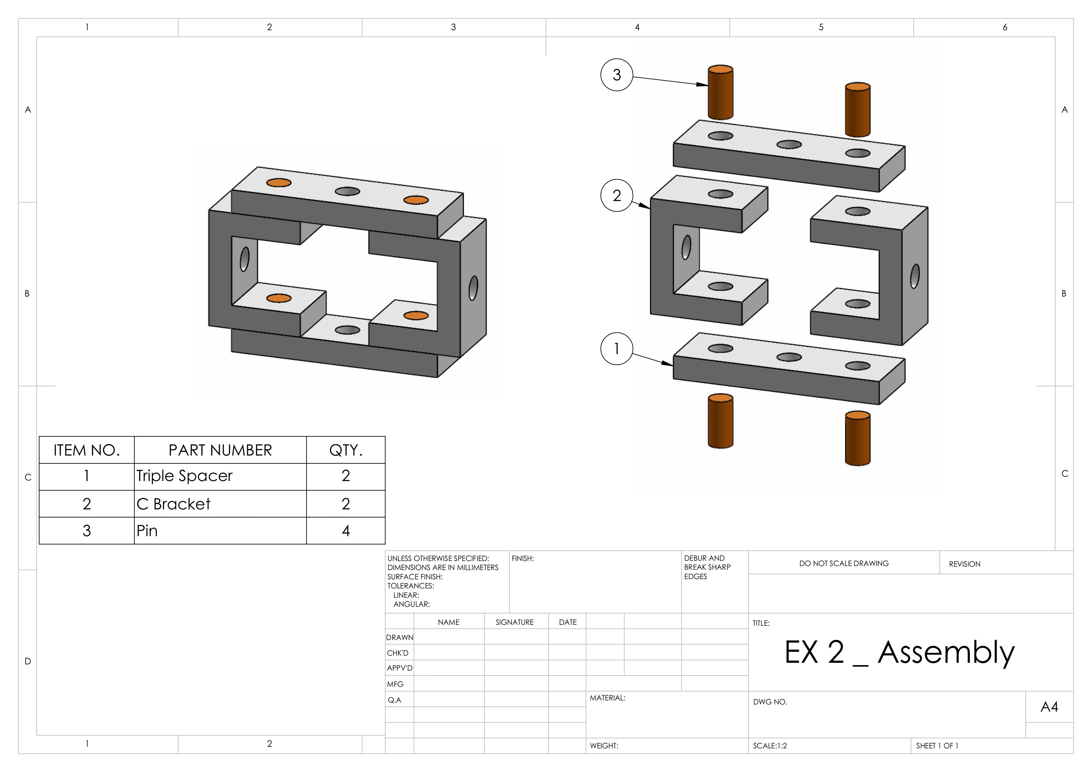
Praktek #3

Slide 12
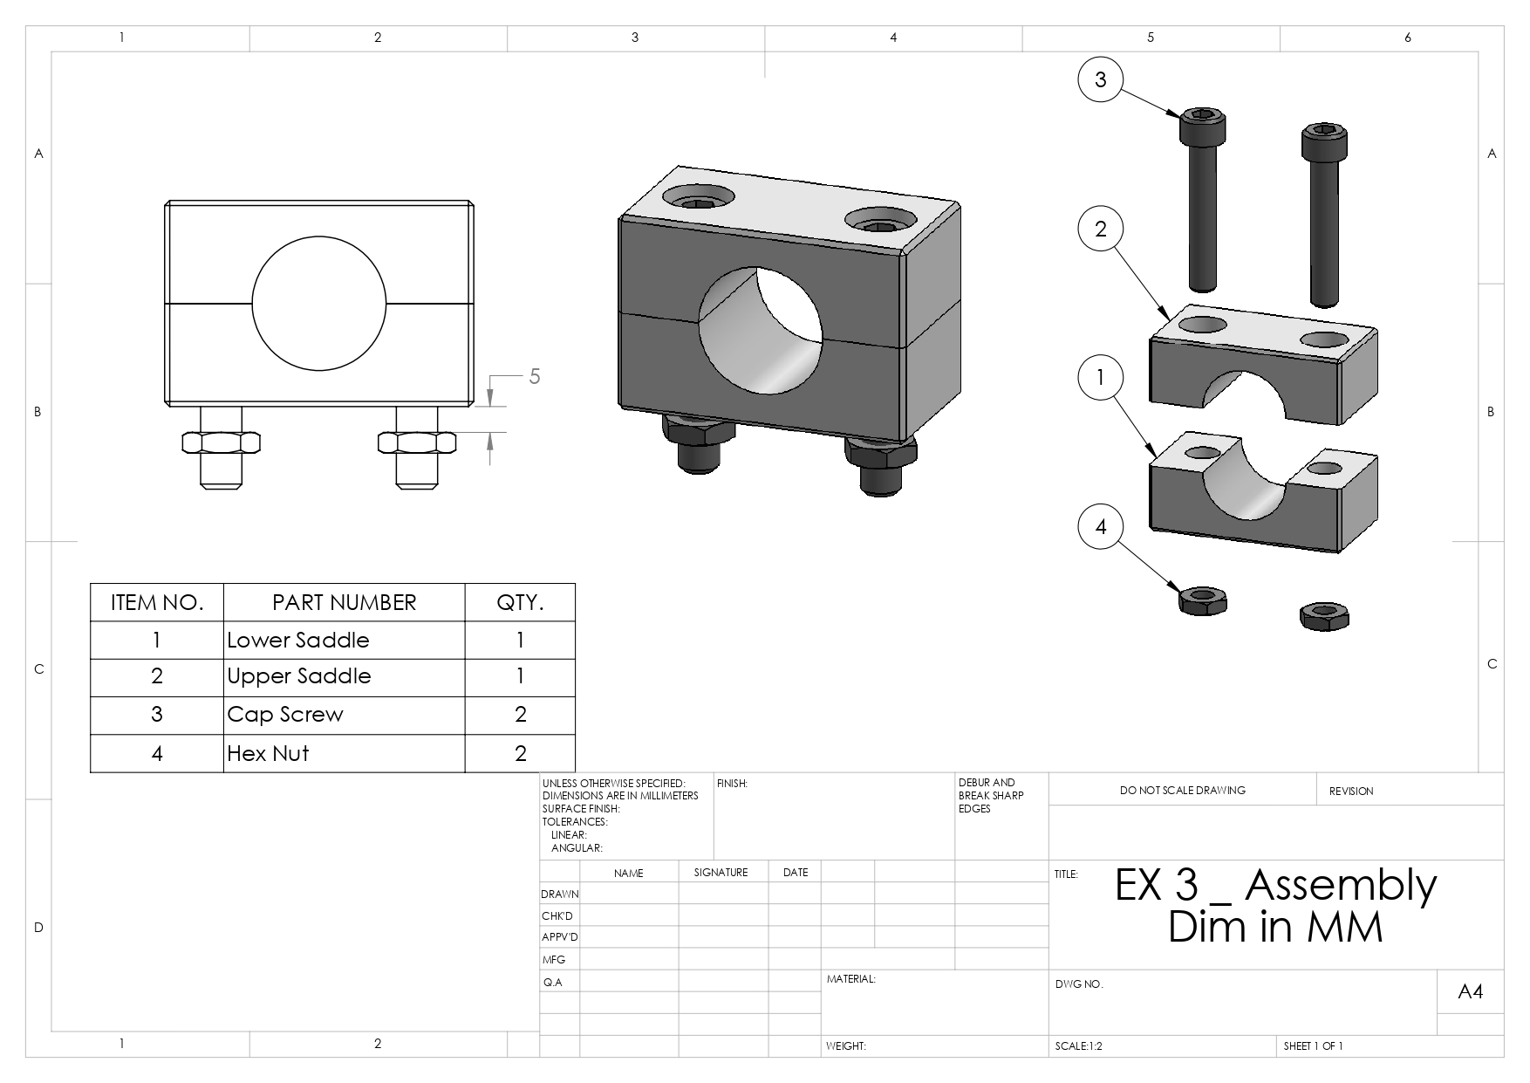
Praktek #4

Slide 13
Thank you
- baren

